Slide 1
Message Broker
RabbitMQ

Slide 2
Table of Content
Message Queue
RabbitMQ

Slide 3
Message Queue
MQ全称为Message Queue, 是分布式系统中存储转发消息的通信方法，支持同步(RPC)和异步。
应用程序通过读写出入队列的消息来通信，消息中包含了应用程序间需要传递的数据，遵循先入先出(FIFO)。
取代了过去直接调用的技术。无需采用专用连接来链接应用程序。
代表：IBM WebSphere Message Broker

Slide 4
RabbitMQ
RabbitMQ是一个开源的AMQP实现，服务器端用Erlang语言编写，支持多种客户端，如：Python、Ruby、.NET、Java、JMS、C、PHP、ActionScript、XMPP、STOMP等，支持AJAX。
在易用性、扩展性、高可用性等方面表现不俗。

Slide 5
AMQP
AMQP，即Advanced Message Queuing Protocol，高级消息队列协议，是应用层协议的一个开放标准，为面向消息的中间件设计。消息中间件主要用于组件之间的解耦，消息的发送者无需知道消息使用者的存在，反之亦然。
AMQP的主要特征是面向消息、队列、路由（包括点对点和发布/订阅）、可靠性、安全。
AMQP允许来自不同供应商的消息生产者和消费者实现真正的互操作扩展，就如同SMTP、HTTP、FTP等协议采用的方式一样。而此前对于消息中间件的标准化努力则集中在API层面上(比如JMS)，且没有提供互操作性的途径。不同于JMS的仅仅定义API，AMQP是一个线路级的协议——它描述了通过网络传输的字节流的数据格式。因此，遵从这个协议的任何语言编写的工具均可以操作AMQP消息。

Slide 6
Concepts
1. Exchange：消息交换机，它指定消息按什么规则，路由到哪个队列。
2. Queue：消息队列载体，每个消息都会被投入到一个或多个队列。
3. Binding：绑定，它的作用就是把exchange和queue按照路由规则绑定起来。
4. Routing Key：路由关键字，exchange根据这个关键字进行消息投递。
5. vhost：虚拟主机，一个broker里可以开设多个vhost，用作不同用户的权限分离。
6. producer：消息生产者，就是投递消息的程序。
7. consumer：消息消费者，就是接受消息的程序。
8. channel：消息通道，在客户端的每个连接里，可建立多个channel，每个channel代表一个会话任务。

Slide 7
How RabbitMQ works
消息队列的使用过程大概如下：
（1）客户端连接到消息队列服务器，打开一个channel。
（2）客户端声明一个exchange，并设置相关属性。
（3）客户端声明一个queue，并设置相关属性。
（4）客户端使用routing key，在exchange和queue之间建立好绑定关系。
（5）客户端投递消息到exchange。exchange接收到消息后，就根据消息的key和已经设置的binding，进行消息路由，将消息投递到一个或多个队列里。

Slide 8
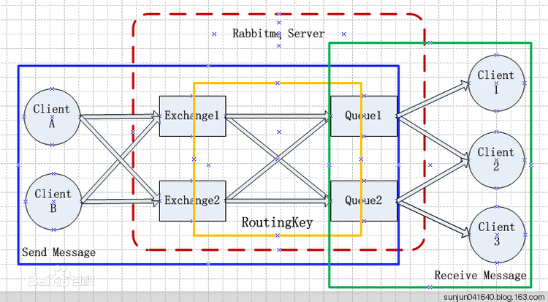
How RabbitMQ works

Slide 9
Exchange Types
1、完全根据key进行投递的叫做Direct交换机，例如，绑定时设置了routing key为”abc”，那么客户端提交的消息，只有设置了key为”abc”的才会投递到队列。
2、对key进行模式匹配后进行投递的叫做Topic交换机，符号”#”匹配一个或多个词，符号”*”匹配正好一个词。例如”abc.#”匹配”abc.def.ghi”，”abc.*”只匹配”abc.def”。
3、还有一种不需要key的，叫做Fanout交换机，它采取广播模式，一个消息进来时，投递到与该交换机绑定的所有队列。
4、headers类型的Exchange不依赖于routing key与binding key的匹配规则来路由消息，而是根据发送的消息内容中的headers属性进行匹配。

Slide 10
Persistence Configuration
RabbitMQ支持消息的持久化，也就是数据写在磁盘上，为了数据安全考虑，大多数用户都会选择持久化。消息队列持久化包括3个部分： （1）exchange持久化，在声明时指定durable => 1 （2）queue持久化，在声明时指定durable => 1 （3）消息持久化，在投递时指定delivery_mode => 2（1是非持久化）
如果exchange和queue都是持久化的，那么它们之间的binding也是持久化的。如果exchange和queue两者之间有一个持久化，一个非持久化，就不允许建立绑定。

Slide 11

应用场景-1“Hello Word”
一个P向queue发送一个message，一个C从该queue接收message并打印。

Slide 12
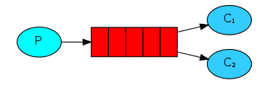
应用场景-2work queues
将耗时的消息处理通过队列分配给多个consumer来处理，我们称此处的consumer为worker，我们将此处的queue称为Task Queue，其目的是为了避免资源密集型的task的同步处理，也即立即处理task并等待完成。相反，调度task使其稍后被处理。也即把task封装进message并发送到task queue，worker进程在后台运行，从task queue取出task并执行job，若运行了多个worker，则task可在多个worker间分配。

Slide 13
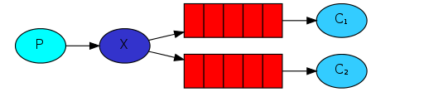
应用场景-3Publish/Subscribe
在应用场景2中一个message(task)仅被传递给了一个comsumer(worker)。现在我们设法将一个message传递给多个consumer。这种模式被称为publish/subscribe。此处以一个简单的日志系统为例进行说明。该系统包含一个log发送程序和一个log接收并打印的程序。由log发送者发送到queue的消息可以被所有运行的log接收者接收。因此，我们可以运行一个log接收者直接在屏幕上显示log，同时运行另一个log接收者将log写入磁盘文件。

Slide 14
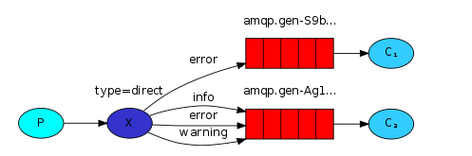
应用场景4-Routing
应用场景3中构建了简单的log系统，可以将log message广播至多个receiver。现在我们将考虑只把指定的message类型发送给其subscriber，比如，只把error message写到log file而将所有log message显示在控制台。

Slide 15
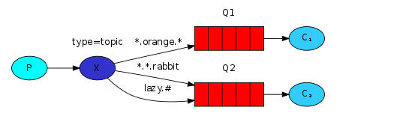
应用场景5-topic
topic类型的exchange中routing_key中可以包含两个特殊字符：“*”用于替代一个词，“#”用于0个或多个词。

Slide 16
资源与管理
https://www.rabbitmq.com/

